Slide 1
к
светофору
Экскурсия

Slide 2
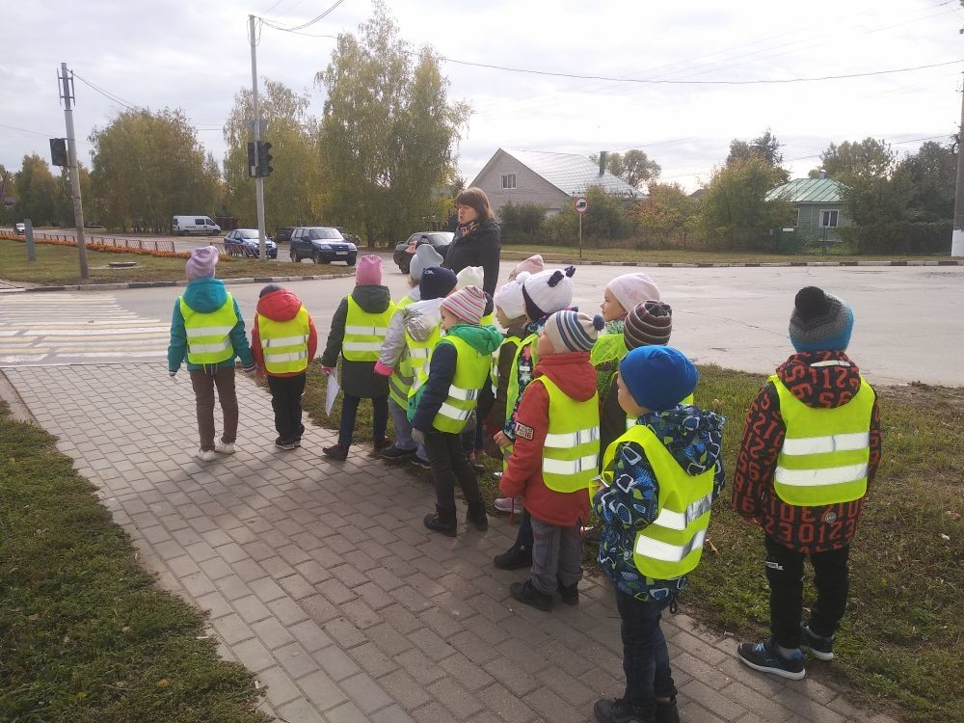
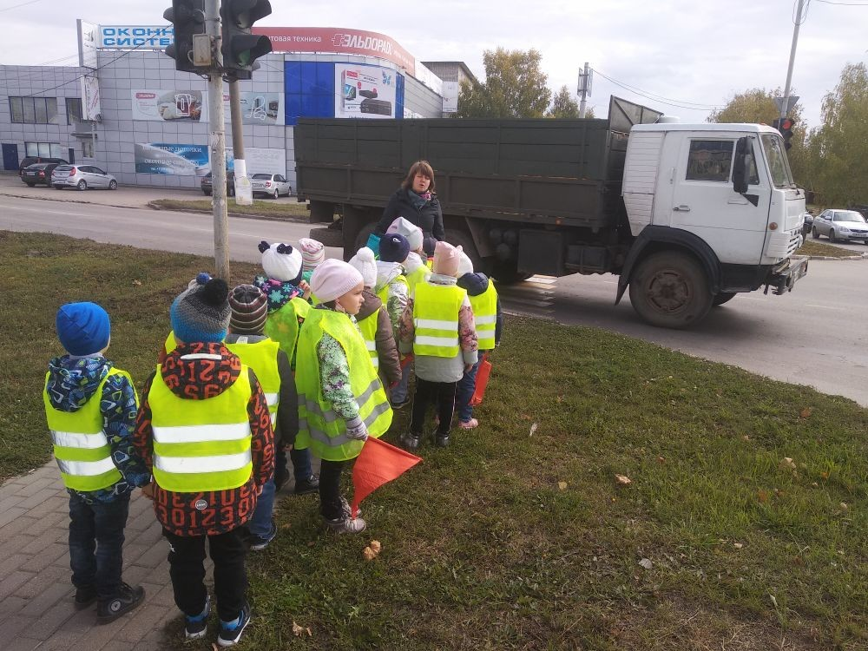
Светофор
Помогает с давних пор
Детям, друг наш — СВЕТОФОР.
Объяснит без напряженья
Детям правила движенья.
Слушай и запоминай
И всегда их соблюдай.
Загорелся КРАСНЫЙ свет,-
Стой, малыш, прохода нет.
ЖЕЛТЫЙ свет, смотри, горит —
Приготовься говорит.
А зажегся свет ЗЕЛЕНЫЙ —
Проходи мой друг учёный.
Помни правила движенья
Как таблицу умноженья!

Slide 3
